Slide 1
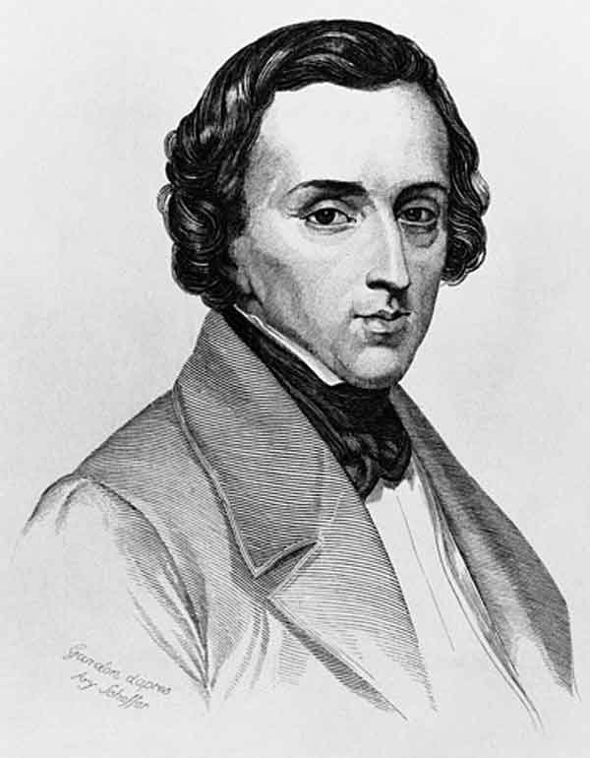
Фредерик Шопен (1810-1849)

Slide 2
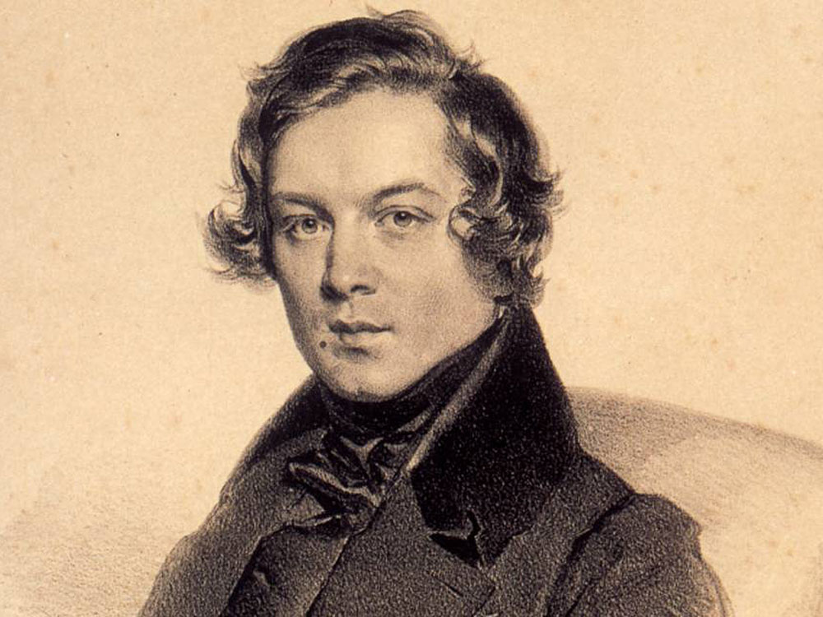
Роберт Шуман (1810-1856)

Slide 3
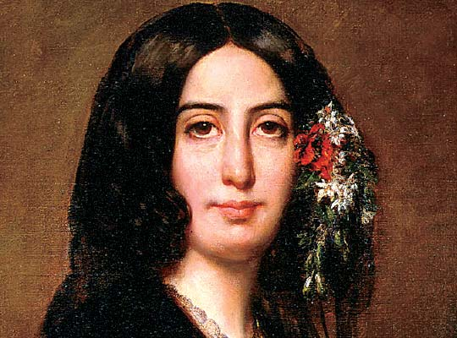
Жорж Санд (1804-1876)

Slide 4
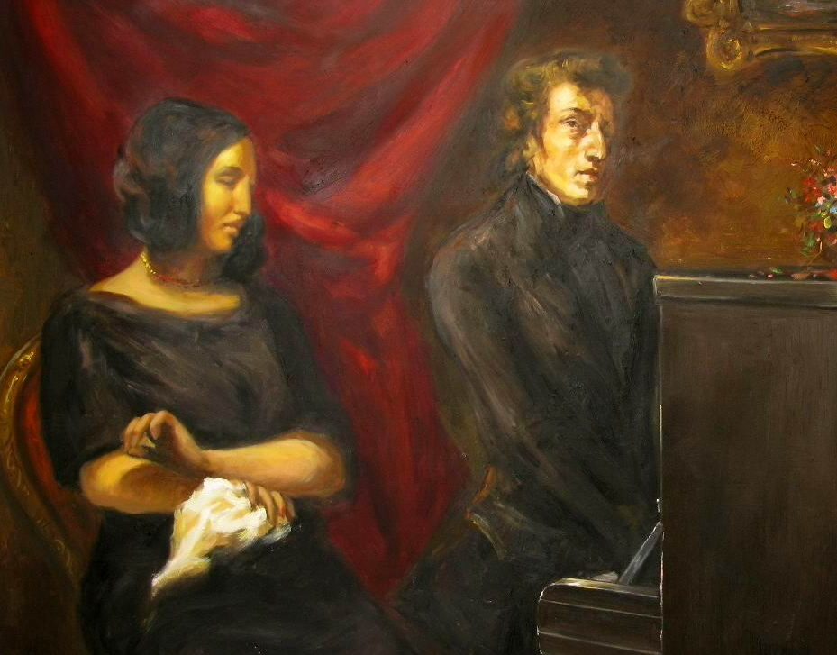
Шопен и Жорж Санд

Slide 5
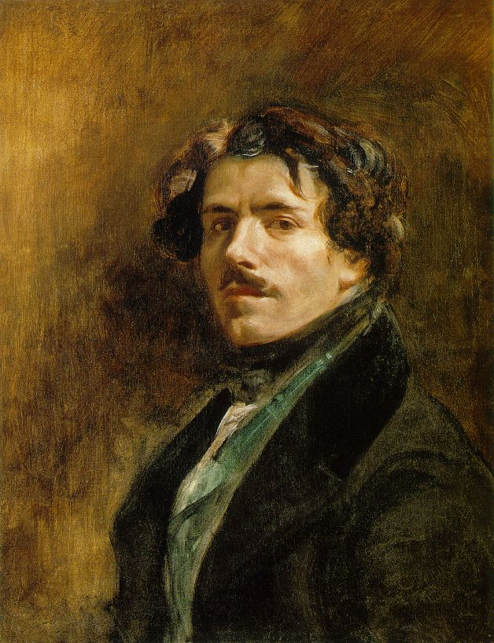
Эжен Делакруа (1798-1863)

Slide 6
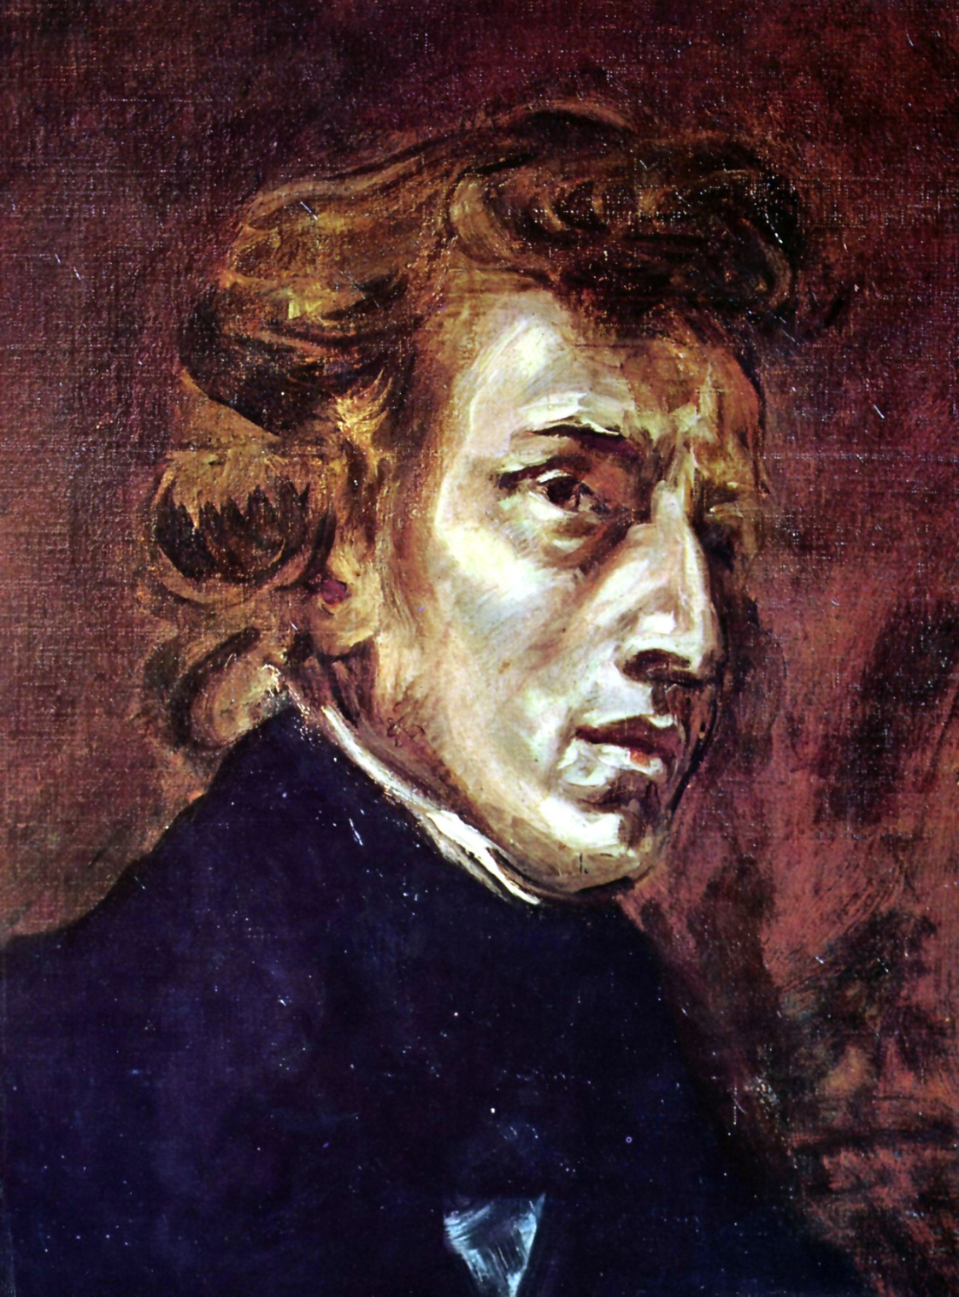
Фредерик Шопен (Делакруа)

Slide 7
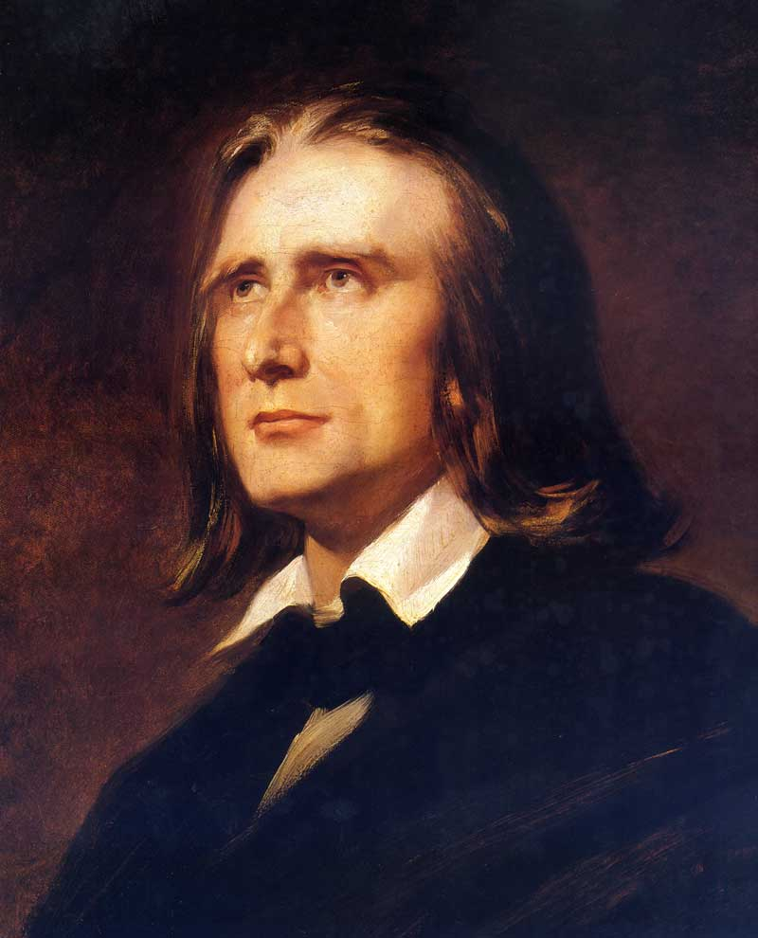
Ференц Лист (1811-1886)

